Slide 1
LP 16 : Entropie. Aspects macroscopiques et statistiques
Alexandre Koessler

Slide 3
Compression de p₀ à 2p₀
p
1
p₁
p₀
0
(T₁, V₁, p₁)
V₁
V₀
V

Slide 4
Détente réversible
p
1
p₁
2
p₂
p₀
0
(T₂, V₂, p₂)
V₁
V₀
V

Slide 5
Mise en contact avec un thermostat à T₀
p
1
p₁
2
p₂
3
p₀
0
(T₃, V₃, p₃)
V₁
V₀
V
T₀

Slide 7
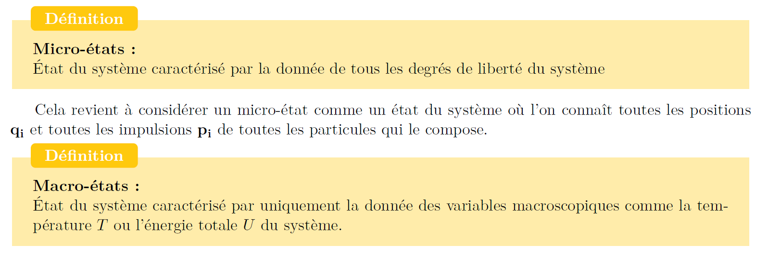
I.1. Micro et Macro-états

Slide 9
I.3. Entropie statistique
Détente de Joule
(U, V, N)
(U, 2V, N)

Slide 10
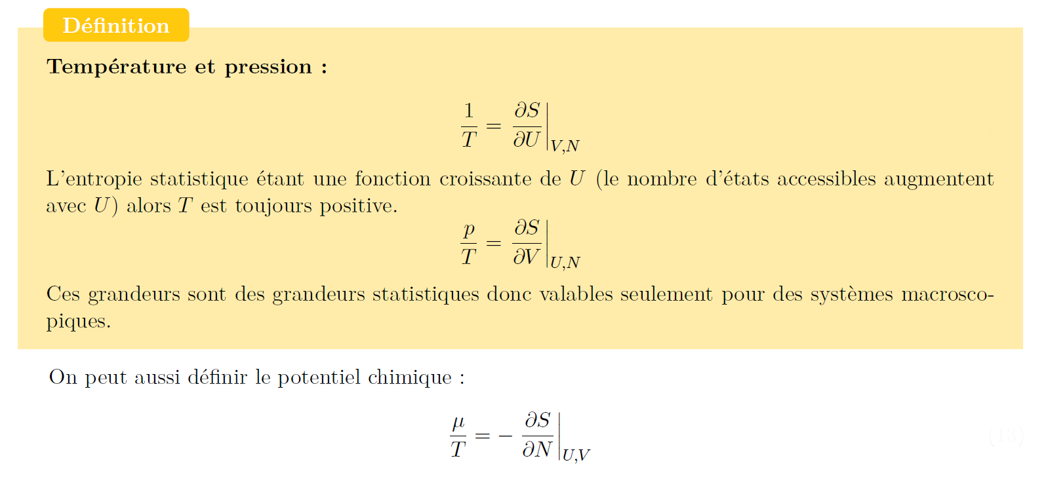
I.3. Entropie statistique

Slide 12
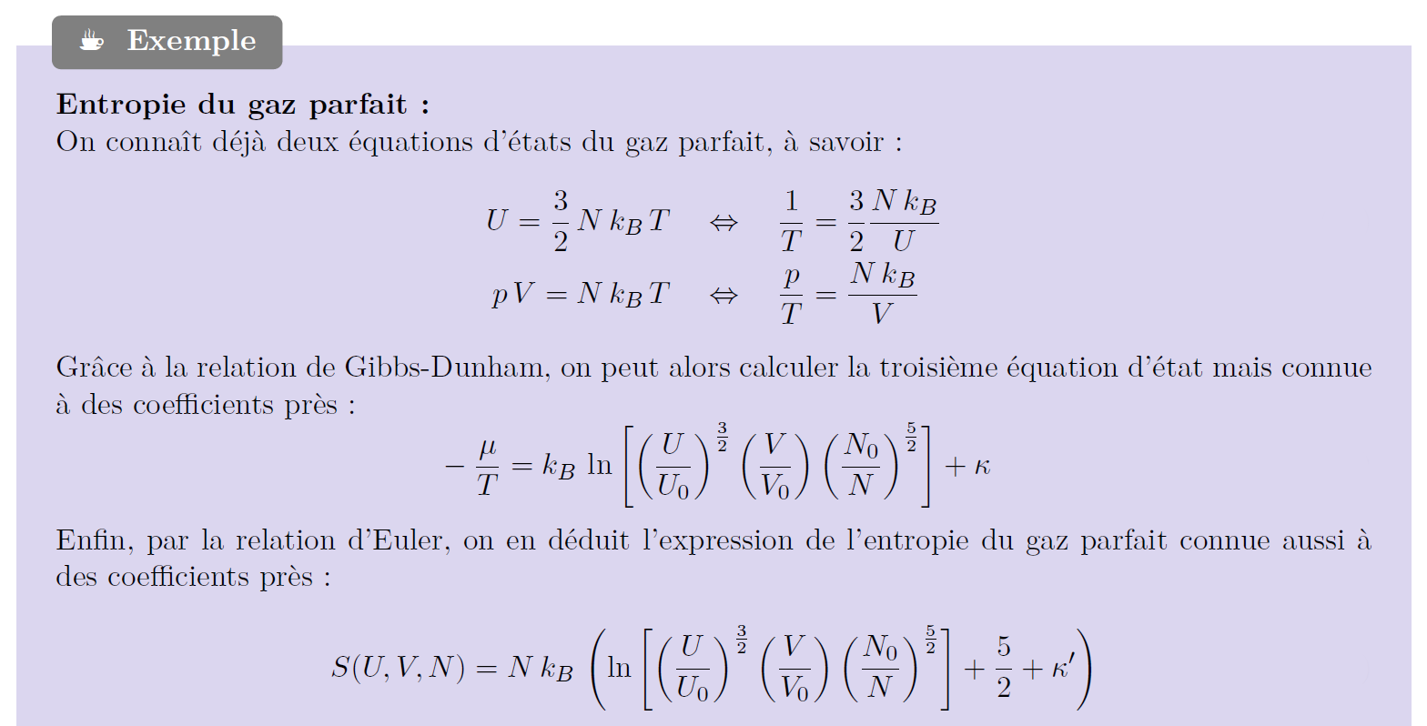
II.1. La fonction d’état Entropie

